Slide 1

7.2
CHAPTER
케라스 콜백과 텐서서보드를 사용한 딥러닝 모델 검사와 모니터링

Slide 2
콜백을 사용하여 모델의 훈련 과정 제어하기
최적의 검증 손실을 얻기 위해 얼마나 많은 에포크가 필요한지 알지 못함
과대적합이 될 때 까지 충분한 에포크로 훈련
최적의 에포크 횟수로
새로운 훈련 시작
이러한 방식은 낭비가 심함

Slide 3
콜백을 사용하여 모델의 훈련 과정 제어하기
콜백: 모델의 fit() 메서드가 호출될 때 전달되는 객체
훈련하는 동안 모델은 여러 지점에서 콜백을 호출
콜백은 모델의 상태와 성능에 대한 모든 정보에 접근
훈련 중지, 모델 저장, 가중치 적재 등의 동작

Slide 4
콜백을 사용하여 모델의 훈련 과정 제어하기
콜백을 사용하는 사례
• 모델 체크포인트 저장: 훈련하는 동안 어떤 지점에서 모델의 현재 가중치를 저장
• 조기 종료: 검증 손실이 더 이상 향상되지 않을 때 훈련을 중지
• 훈련하는 동안 하이퍼파라미터 값을 동적으로 조정: 옵티마이저의 학습률과 같은 경우
• 훈련과 검증 지표를 기록하고 시각화: 앞에서 봐왔던 케라스의 진행 표시줄

Slide 5
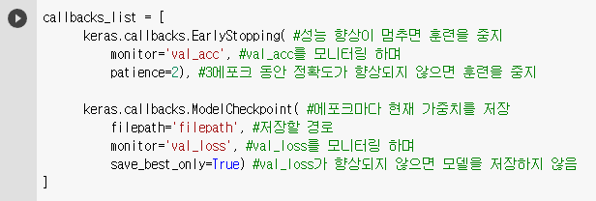
콜백을 사용하여 모델의 훈련 과정 제어하기
모델 체크포인트와 조기 종료 콜백
• 일반적으로 조기 종료 콜백은 모델 체크포인트 콜백과 같이 사용

Slide 6
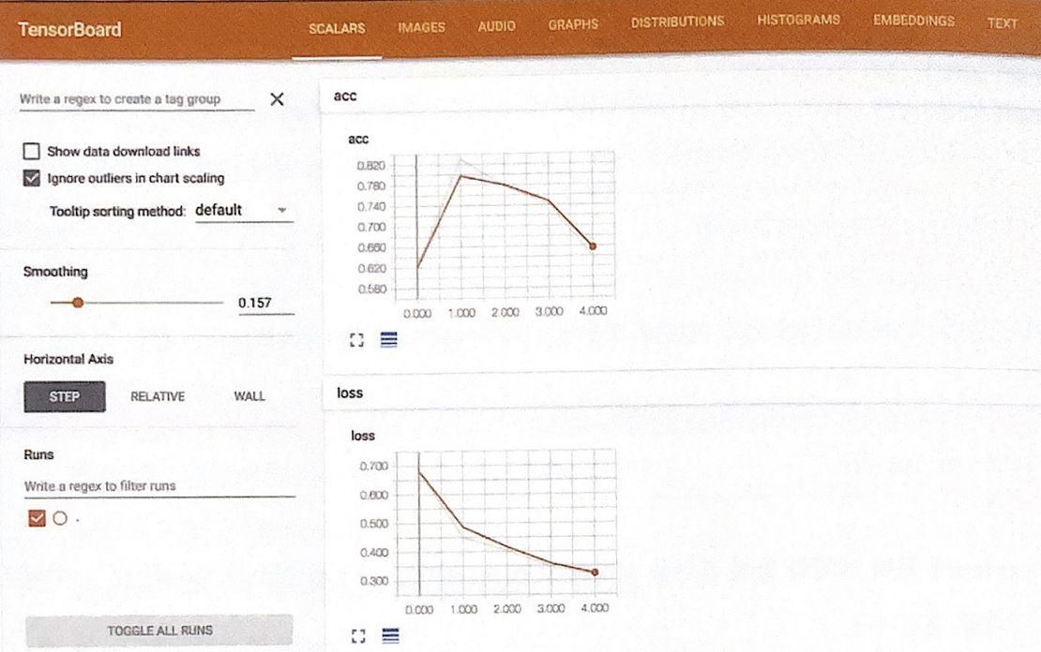
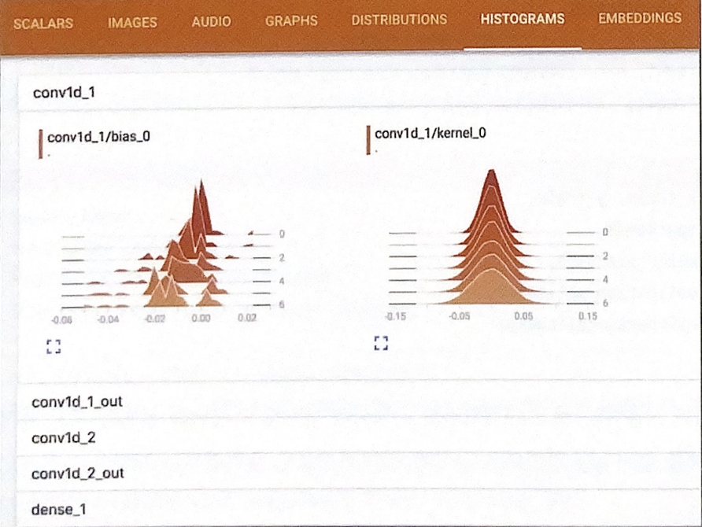
텐서보드 소개: 텐서플로의 시각화 프레임워크
텐서보드: 측정 지표 모니터링과 텐서보드: 활성화 출력 히스토그램

Slide 7
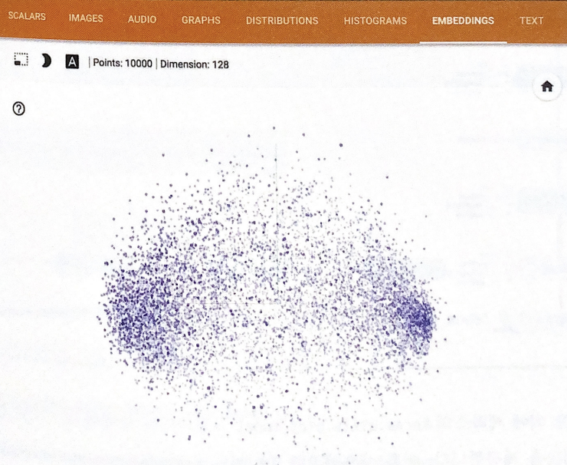
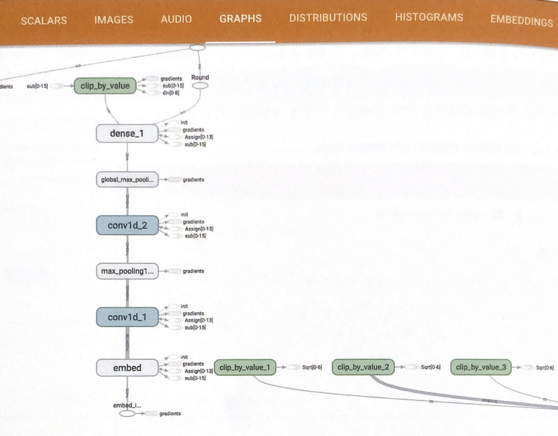
텐서보드 소개: 텐서플로의 시각화 프레임워크
텐서보드: 반응형 3D 단어 임베딩의 시각화와 텐서보드: 텐서플로 그래프의 시각화

Slide 8
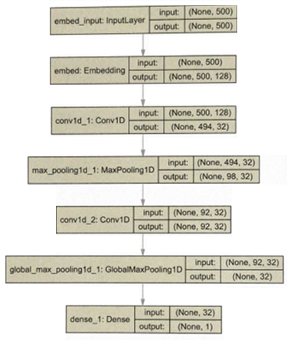
텐서보드 소개: 텐서플로의 시각화 프레임워크
Plot_model 함수가 만든 모델의 층 그래프와 크기 정보가 포함된 모델 그레프
Embed_input: InputLayer
Embed: Embedding
Conv1d_1: Conv1D
Max_pooling1d_1: MaxPooling1D
Conv1d_2: Conv1D
Global_max_pooling1d_1: GlobalMaxPooling1D
Dense_1: Dense

Slide 9
7.3
CHAPTER
모델 성능을 최대로 끌어올리기

Slide 10
고급 구조 패턴
배치 정규화
• 머신 러닝 모델에 주입되는 샘플들을 균일하게 만드는 광범위한 방법
Normalized_data = (data – np.mean(data, axis = …)) / np.std(data, axis = …)
데이터에서 평균을 빼서 원점에 맞추고 표준 편차로 나누어 분산을 1로 설정

Slide 11
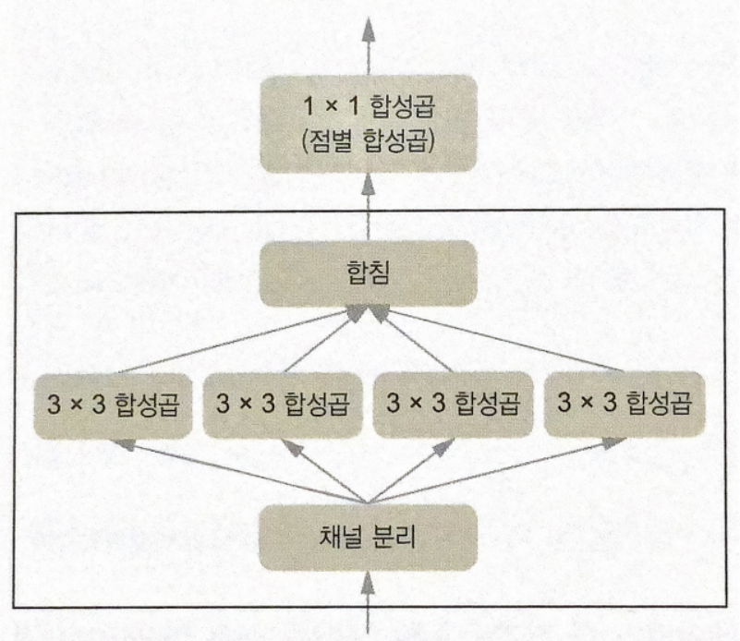
고급 구조 패턴
깊이별 분리 합성곱
• 입력 채널별로 따로따로 공간 방향의 합성곱을 수행
• 모델 파라미터와 연산의 수를 크게 줄임
• 합성곱을 통해 효율적으로 표현을 학습함
• 적은 데이터로도 더 높은 모델을 만들 수 있음

Slide 12
하이퍼파라미터 최적화
딥러닝 모델을 만들 때 무작위로 보이는 결정을 많이 해야 함
• 얼마나 많은 층을 쌓아야 하는가?
경험이 많은 엔지니어와 연구자는 하이퍼파라미터에 따라 작동하는 것과 작동하지 않는 것에 대한 직관을 가짐
• 얼마나 많은 유닛이나 필터를 두어야 하는가?
• 어떤 활성화 함수를 사용해야 하는가?
옵션을 수정하고 모델을 반복적으로 다시 훈련
하이퍼파라미터를 수정

Slide 13
하이퍼파라미터 최적화
하이퍼파라미터 최적화 과정
1. 일련의 하이퍼파라미터를 (자동으로) 선택
2. 선택된 하이퍼파라미터로 모델을 만듦
3. 훈련 데이터에 학습하고 검증 데이터에서 최종 성능을 측정
4. 다음으로 시도할 하이퍼파라미터를 (자동으로) 선택
5. 이러한 과정을 반복
6. 마지막으로 테스트 데이터에서 성능을 측정

Slide 14
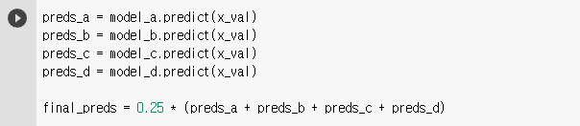
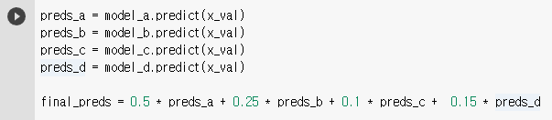
모델 앙상블
여러 개 다른 모델의 예측을 합쳐서 더 좋은 예측을 만드는 기법
• 여러 개의 다른 모델을 사용해 초기 예측을 계산
• 새로운 예측은 어떤 초기 예측보다 더 정확해야 함
• 각 모델들의 가중치는 경험적으로 학습
• 앙상블의 후보 모델이 다양한 것이 중요

Slide 15
정리
고성능 심층 컨브넷을 만들기 위해
• 잔차 연결
• 배치 정규화
• 깊이별 분리 합성곱
• 하이퍼파라미터 최적화
• 모델 앙상블

Slide 16
요약
이 장에서 배운 내용
• 임의의 층 그래프를 구성하는 모델을 만드는 방법, 층을 재사용 하는 방법, 함수 방식으로 모델 사용하는 방법
• 케라스 콜백을 사용해 훈련하는 모동안 모델을 모니터링하며 모델 상태를 바탕으로 작업 수행
• 텐서보드를 사용해 여러 지표를 시각화 하는 방법
• 배치 정규화, 깊이별 분리 합성곱, 잔차 연결을 통해 심층 컨브넷을 구성
• 하이퍼파라미터 최적화와 모델 앙상블을 사용하는 이유

